Slide 1


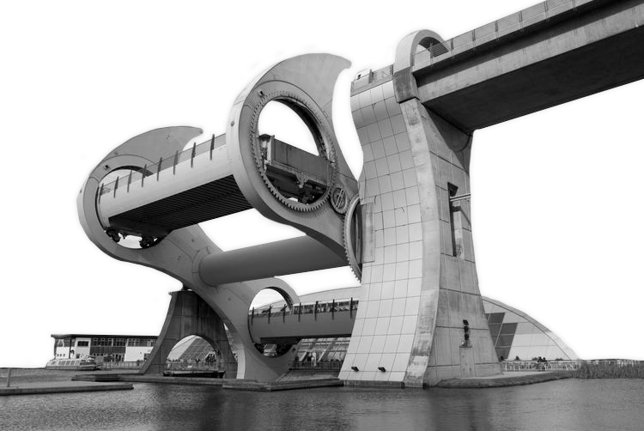


Desafíos de
INNOVACIÓN en Ingeniería y Ciencias
CD1100 Sección 9
Laboratorio 12
En Ingeniería y Ciencias
Profesor/a
Polyn Cifuentes
Auxiliares
Javiera Cerda
Anaís Higuera
Ayudante
Simón González

Slide 2
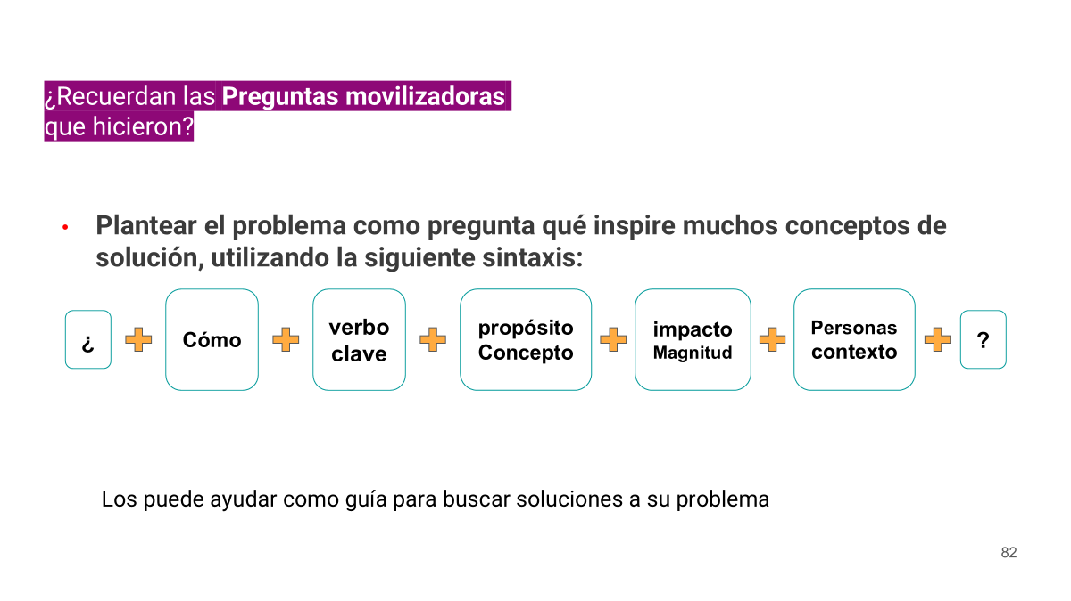

Slide 3
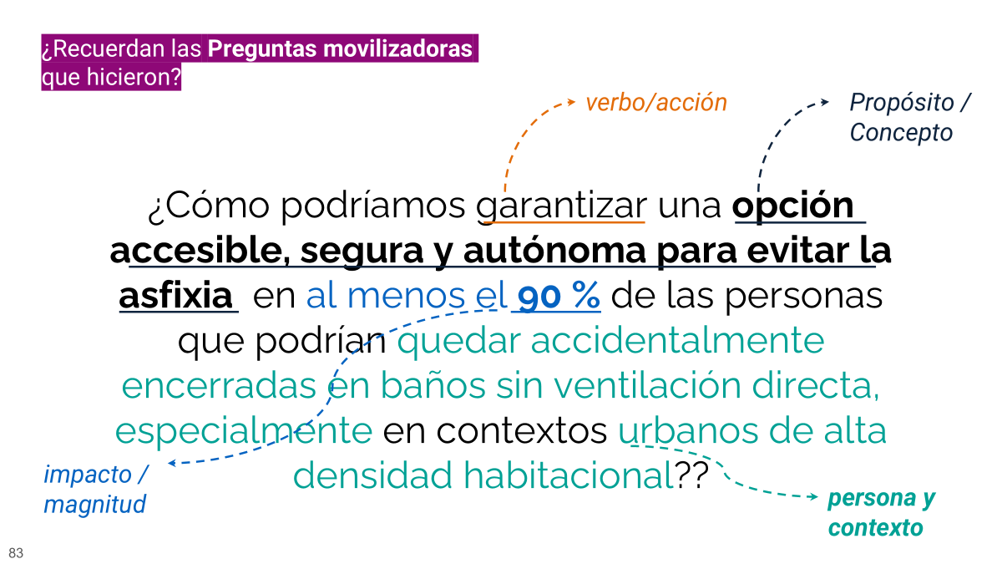

Slide 4
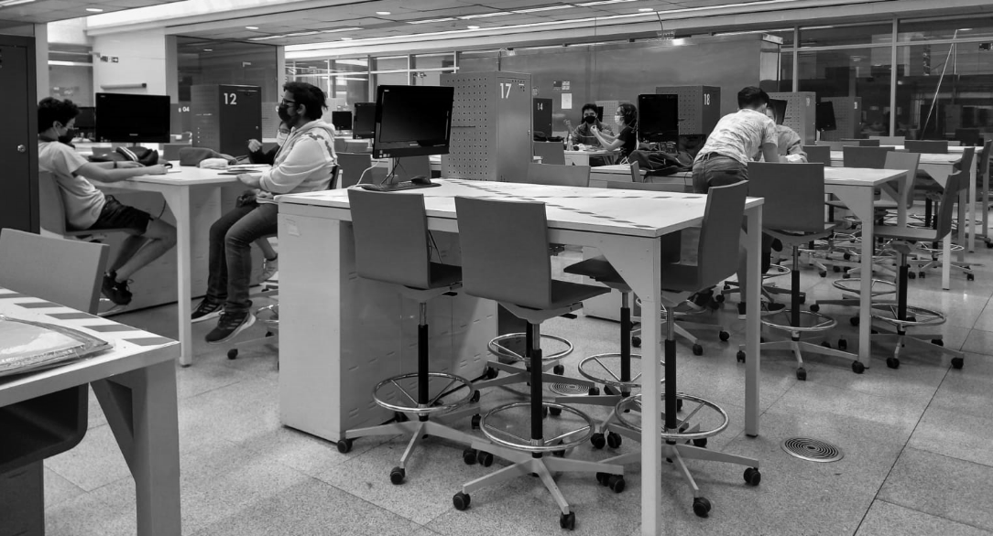
Actividad Laboratorio 12

Slide 5
“Brainstorming temático”
Técnicas para un Pensamiento Creativo

Slide 6
El Brainstorming, o lluvia de ideas,
es una técnica creativa, que se basa en la
interacción entre las personas integrantes de un grupo para
crear nuevas ideas sobre un tema en concreto.
Técnica creativa cuyo objetivo es la generación
de nuevas ideas en un ambiente relajado, donde éstas
se retroalimentan entre las personas que participan.
‹#›
Notes:
Explicar en el primer bloque pero hacer en el Segundo bloque

Slide 7
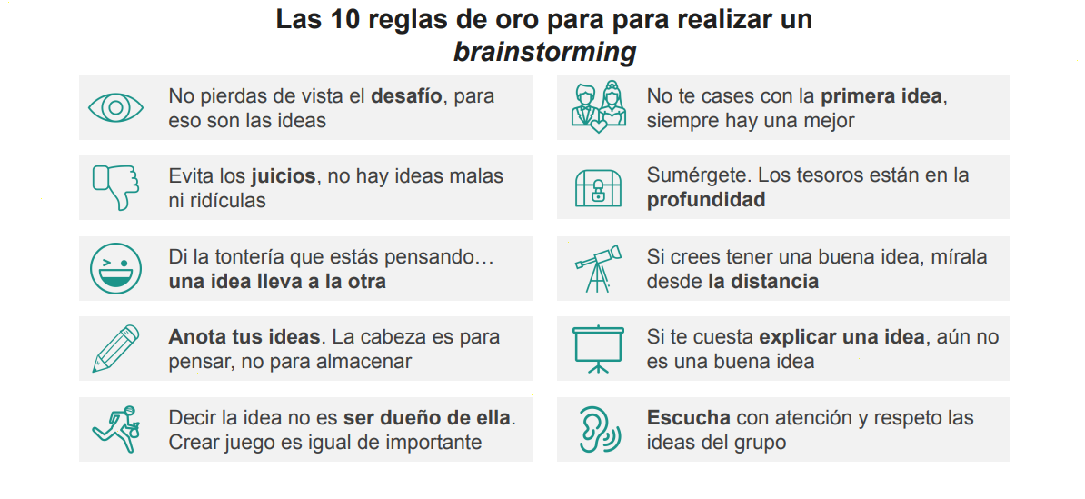

Slide 8
BRAINSTORMING
En equipo, realizar un Brainstorming y anotar todas las ideas de soluciones al problema que se les ocurran.
¡Reunir todo y hacer una lista de 100 ideas! en solo 20 minutos (en excel si les acomoda, asignen a una persona encargada de anotar).
Inspirarse en distintas temáticas: otras culturas, la naturaleza, en la antigüedad, opciones rarísimas, Ciencia Ficción…. Recuerden que nada se rechaza, todo vale.
Notes:
Primeramente escribe lo que crees que es innovación

Slide 9
BRAINSTORMING
Reglas del Brainstorming o lluvia de ideas:
• No se critican las ideas, todas son bienvenidas. Éstas se valoran recién pasado un tiempo, no cuando recién se plantean.
• Cada une es libre de expresarse sin temor a ser juzgado/a.
• Se escriben todas las ideas, cuantas más ideas, mejor (debe haber una persona encargada de anotarlas).
‹#›
Notes:
Explicar en el primer bloque pero hacer en el Segundo bloque

Slide 10
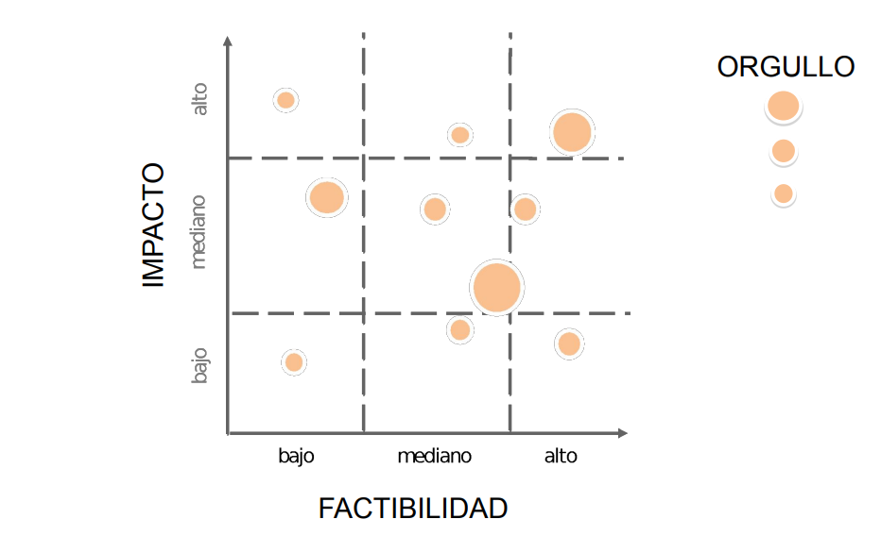

BRAINSTORMING
Escriban las ideas en post it que se les entregaremos y agrupen las ideas afines (que sean parecidas), según el criterio que ustedes estimen pertinente.
Ejemplo:
Factibilidad
Viabilidad financiera
Costos
Originalidad
Etc
Subir registro a u-cursos: “Actividad Lab 12”

Slide 11
Tiempo para avanzar en las tareas para el 26 de Junio

Slide 12
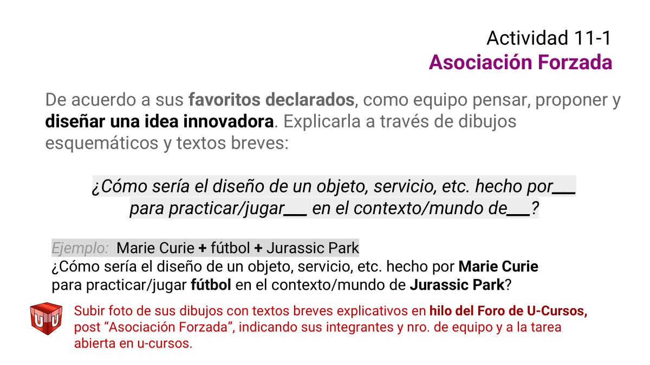
En Ingeniería y Ciencias

Slide 13
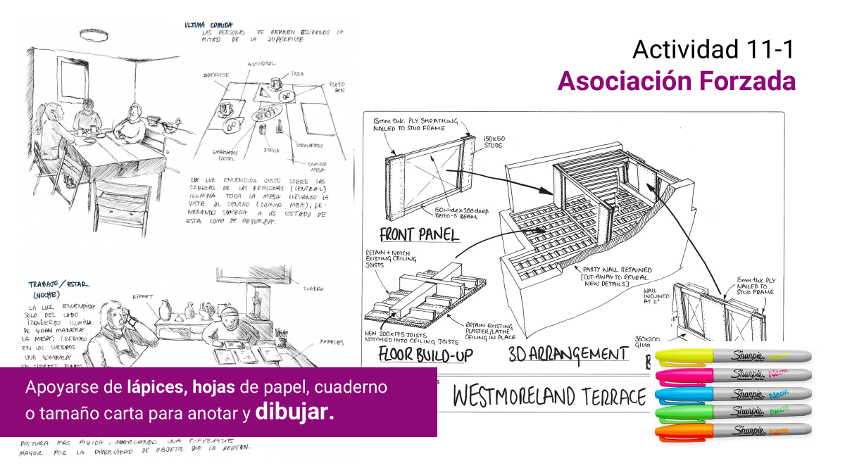

Slide 14
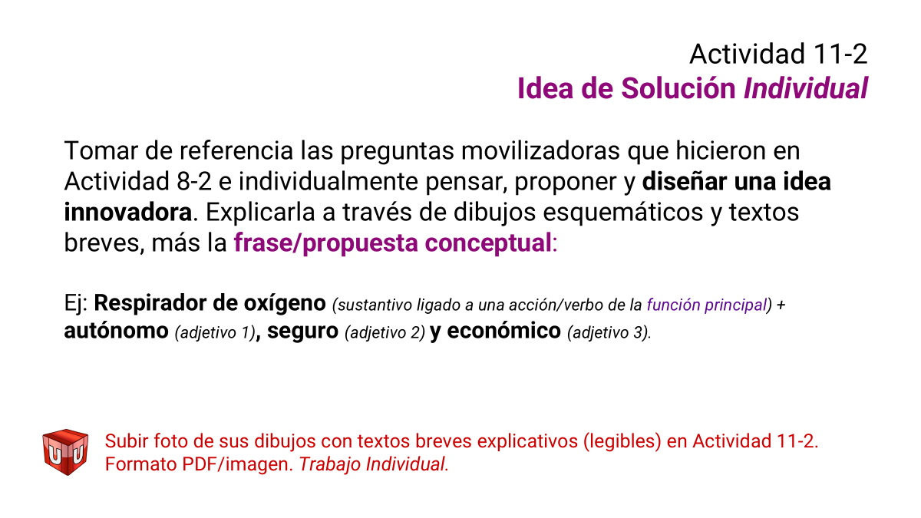

Slide 15
Desafíos de
INNOVACIÓN en Ingeniería y Ciencias
CD1100 Sección 9
Laboratorio 12
En Ingeniería y Ciencias
Profesor/a
Polyn Cifuentes
Auxiliares
Javiera Cerda
Anaís Higuera
Ayudante
Simón González

